Slide 1
KMP &
Prefix Function
213
Mencari pola tanpa pernah membuang kemajuan yang sudah didapat
String · Day 213

Slide 2
00
Sebelum Mulai
Materi ini tentang apa, dan kapan ia dipakai

Slide 3
Penjelasan Sederhana
KMP tidak pernah membuang kemajuan yang sudah didapat.
BAYANGKAN SEPERTI INI
DI DALAM SOAL
Mencocokkan pola "ababc" di dalam teks. Sudah cocok empat huruf, lalu huruf kelima gagal.
Pencocokan naif membuang keempat huruf itu dan mulai lagi dari posisi berikutnya.
Padahal kamu tahu empat huruf terakhir yang cocok adalah "abab", dan bagian "ab" di ujungnya sama dengan awal pola.
Border: bagian yang sekaligus prefix dan sufiks. pi[i] menyimpan panjang border terpanjang.
Jadi kamu tidak perlu mundur di TEKS — cukup mundur di POLA sampai ke bagian yang masih cocok.
Penunjuk pada teks tidak pernah mundur. Yang mundur hanya kemajuan pada pola, mengikuti rantai pi.
Karena kemajuan hanya bertambah satu per langkah, total mundurnya juga tidak mungkin melebihi total majunya.
j bertambah paling banyak satu per iterasi, jadi total penurunannya terbatas. Argumen sama dengan monotonic stack.
INTINYA
Periode terkecil sebuah string = n dikurangi pi terakhir. Satu baris yang menjawab banyak soal pengulangan.

Slide 4
Materi Ini Tentang Apa
KMP mencari pola di dalam teks tanpa pernah memeriksa ulang huruf yang sama, dengan bantuan prefix function.
Masalah cara naif
Setiap kegagalan membuang seluruh kemajuan dan mulai lagi dari posisi berikutnya, padahal sebagian huruf sudah terbukti cocok.
Border adalah kuncinya
Border sebuah string adalah bagian yang sekaligus menjadi prefix dan sufiks. pi[i] menyimpan panjang border terpanjang dari potongan s[0..i].
Penunjuk pada teks tidak pernah mundur
Saat gagal, yang mundur hanyalah kemajuan pada pola, mengikuti rantai pi. Itulah yang membuat totalnya O(n + m).
Bukan hanya untuk mencari pola
Dari array pi langsung didapat semua border, periode terkecil, dan banyaknya kemunculan setiap prefix.

Slide 5
Kapan Dipakai, Kapan Tidak
KMP unggul ketika soal berbicara tentang sifat prefix dan sufiks, bukan sekadar mencocokkan.
PAKAI KETIKA
JANGAN PAKAI KETIKA
v
Mencari semua kemunculan sebuah pola di dalam teks
x
Perlu membandingkan substring acak yang tidak berhubungan — hashing lebih luwes
v
Soal menanyakan periode, border, atau pengulangan sebuah string
x
Soal tentang palindrom — Manacher lebih tepat
v
Perlu jaminan tanpa peluang gagal, berbeda dengan hashing
x
Butuh menghitung substring berbeda — suffix array atau automaton
v
Sebagai dasar untuk Aho-Corasick pada pencocokan banyak pola
Periode terkecil sebuah string adalah n dikurangi pi terakhir. Bila n habis dibagi periodenya, string itu pengulangan penuh. Satu baris yang menjawab banyak soal.

Slide 6
Posisi Materi Ini
Materi ini tidak berdiri sendiri. Di kiri adalah yang sebaiknya sudah kamu kuasai, di kanan adalah yang terbuka setelah materi ini selesai.
PRASYARAT
SETELAH INI
String dasar
Z-function
MATERI INI
KMP &
Prefix Function
Analisis kompleksitas
Aho-Corasick
Hashing (Day 211)
Mencari pola tanpa pernah membuang kemajuan yang sudah didapat.
Suffix array
Analisis kenapa KMP tetap linear sama persis dengan monotonic stack: nilai yang naik terbatas, sehingga totalnya yang turun juga terbatas.

Slide 7
Agenda
01 Kenapa Pencocokan Naif Boros
05 Memakainya untuk Mencari Pola
02 Border & Prefix Function
06 Aplikasi: Periode & Border
03 Simulasi Menghitung pi
07 KMP vs Hashing
04 Kode & Kenapa Tetap O(n)
08 Contoh Soal & Latihan

Slide 8
01
Masalah
Mencari pola di dalam teks

Slide 9
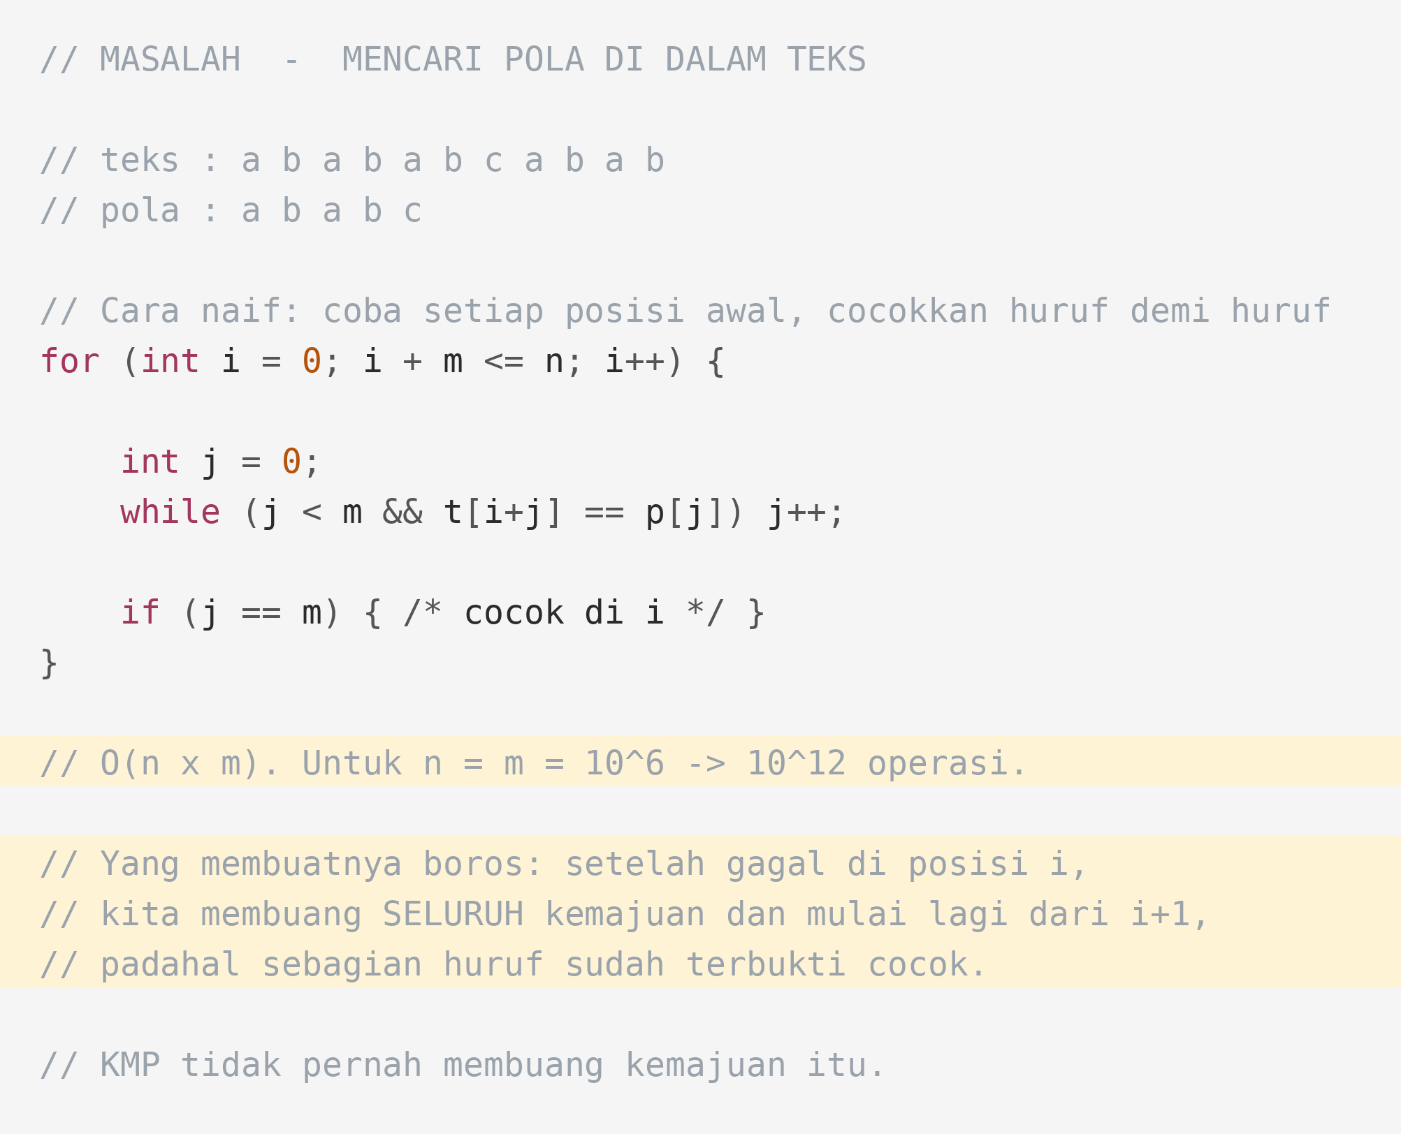
Kenapa Cara Naif Boros
Kodenya benar, tetapi setiap kegagalan membuang seluruh kemajuan yang sudah didapat.
PENJELASAN
Bayangkan pola "ababc" gagal di huruf terakhir. Empat huruf pertama sudah terbukti cocok — informasi itu seharusnya bisa dipakai, bukan dibuang.

Slide 10
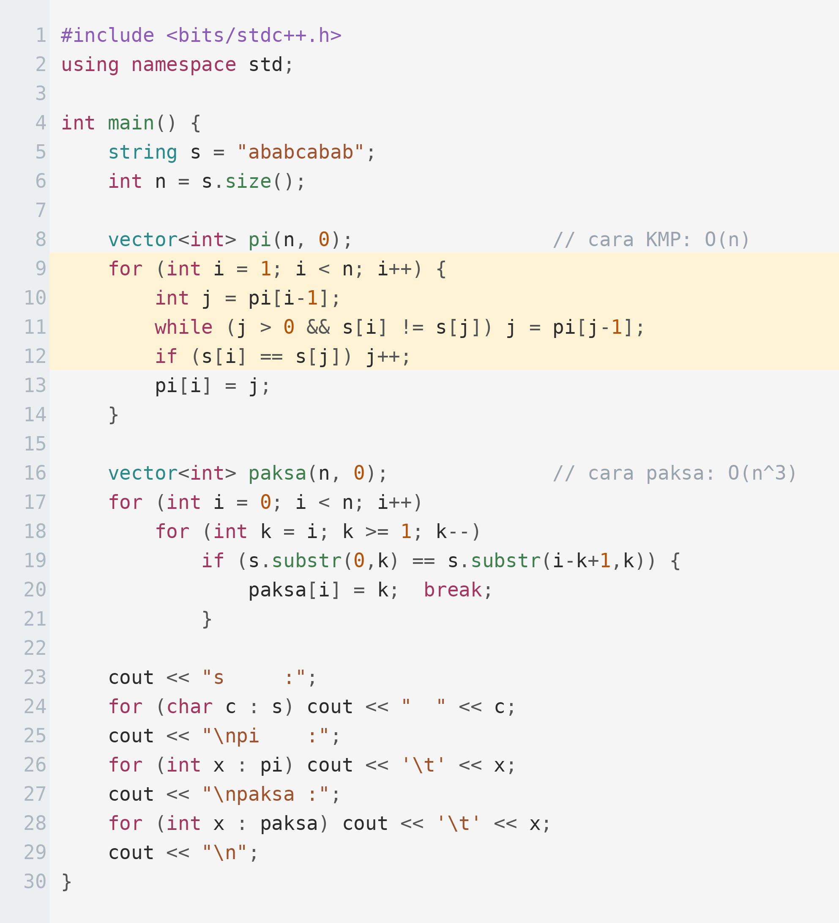
Border & Prefix Function
pi[i] adalah panjang border terpanjang dari awalan sepanjang i+1. Kode ini menghitungnya dua cara dan mencocokkan hasilnya.
PENJELASAN
Baris while adalah inti KMP: kalau huruf tidak cocok, mundur ke border yang lebih pendek — bukan mulai ulang dari nol. Itulah yang membuatnya linear.
Border = awalan yang sekaligus akhiran, tetapi bukan seluruh stringnya.
pi[i] hanya bertambah paling banyak satu per langkah.
Total penurunan tidak melebihi total kenaikan, jadi keseluruhannya O(n).
Panjang periode terpendek = n dikurangi pi[n-1].

Slide 11
02
Simulasi
Menghitung pi untuk "abababc"

Slide 12
Langkah 1 — Awal Belum Ada Border
pi[0] selalu nol karena satu huruf tidak bisa punya border. Di i = 1, huruf b tidak sama dengan a.
i = 1
0
0
-
-
-
-
-
pi
a
b
a
b
a
b
c
pi[1] = 0 karena s[1] = b tidak sama dengan s[0] = a
Huruf aslinya tertulis di bawah tiap sel. Nilai pi menyatakan panjang prefix yang sekaligus menjadi sufiks pada potongan s[0..i].

Slide 13
Langkah 2 — Border Mulai Tumbuh
Di i = 2, huruf a cocok dengan s[0], sehingga bordernya menjadi sepanjang satu. Selanjutnya terus bertambah.
i = 5
0
0
1
2
3
4
-
pi
a
b
a
b
a
b
c
pi[5] = 4 "ababab" punya border "abab"
Selama huruf berikutnya melanjutkan pola, nilai pi bertambah satu setiap langkah. Ini kasus paling mudah dan paling sering.

Slide 14
Langkah 3 — Kegagalan dan Mundur
Di i = 6, huruf c tidak cocok. Nilai j mundur mengikuti rantai pi sampai nol, dan pi[6] menjadi nol.
i = 6
0
0
1
2
3
4
0
pi
a
b
a
b
a
b
c
j = 4 -> pi[3] = 2 -> pi[1] = 0 semuanya gagal, pi[6] = 0
Rantai mundur ini yang membuat KMP tidak pernah memeriksa ulang huruf di teks. Meski ada while di dalam for, total penurunan j tidak pernah melebihi total kenaikannya.

Slide 15
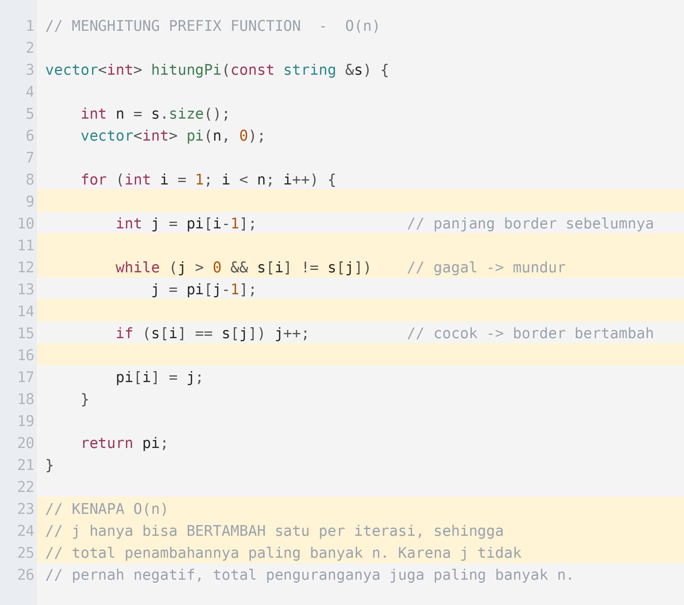
Kode Prefix Function
Tujuh baris inti. Perhatikan bahwa j selalu dimulai dari nilai pi sebelumnya, bukan dari nol.
1
j menyimpan panjang border dari posisi sebelumnya. Memulai dari sini, bukan dari nol, adalah yang membuat algoritmanya cepat.
2
Bila huruf sekarang tidak melanjutkan border, mundur ke border yang lebih pendek lewat pi[j-1]. Ini rantai mundur yang bisa terjadi beberapa kali.
3
Bila akhirnya cocok, bordernya bertambah satu. Bila j sudah nol dan tetap tidak cocok, pi[i] menjadi nol.
4
Perhatikan tidak ada pemeriksaan batas tambahan: saat j = 0, kondisi while langsung gagal sehingga aman.
5
Analisis O(n): j bertambah paling banyak satu per iterasi, jadi total kenaikannya n. Karena j tidak pernah negatif, total penurunannya juga paling banyak n.
6
Total operasi paling banyak 2n, meski bentuk kodenya terlihat seperti loop bersarang. Argumen yang sama dengan monotonic stack.

Slide 16
03
Mencari Pola
Dua cara memakai prefix function

Slide 17
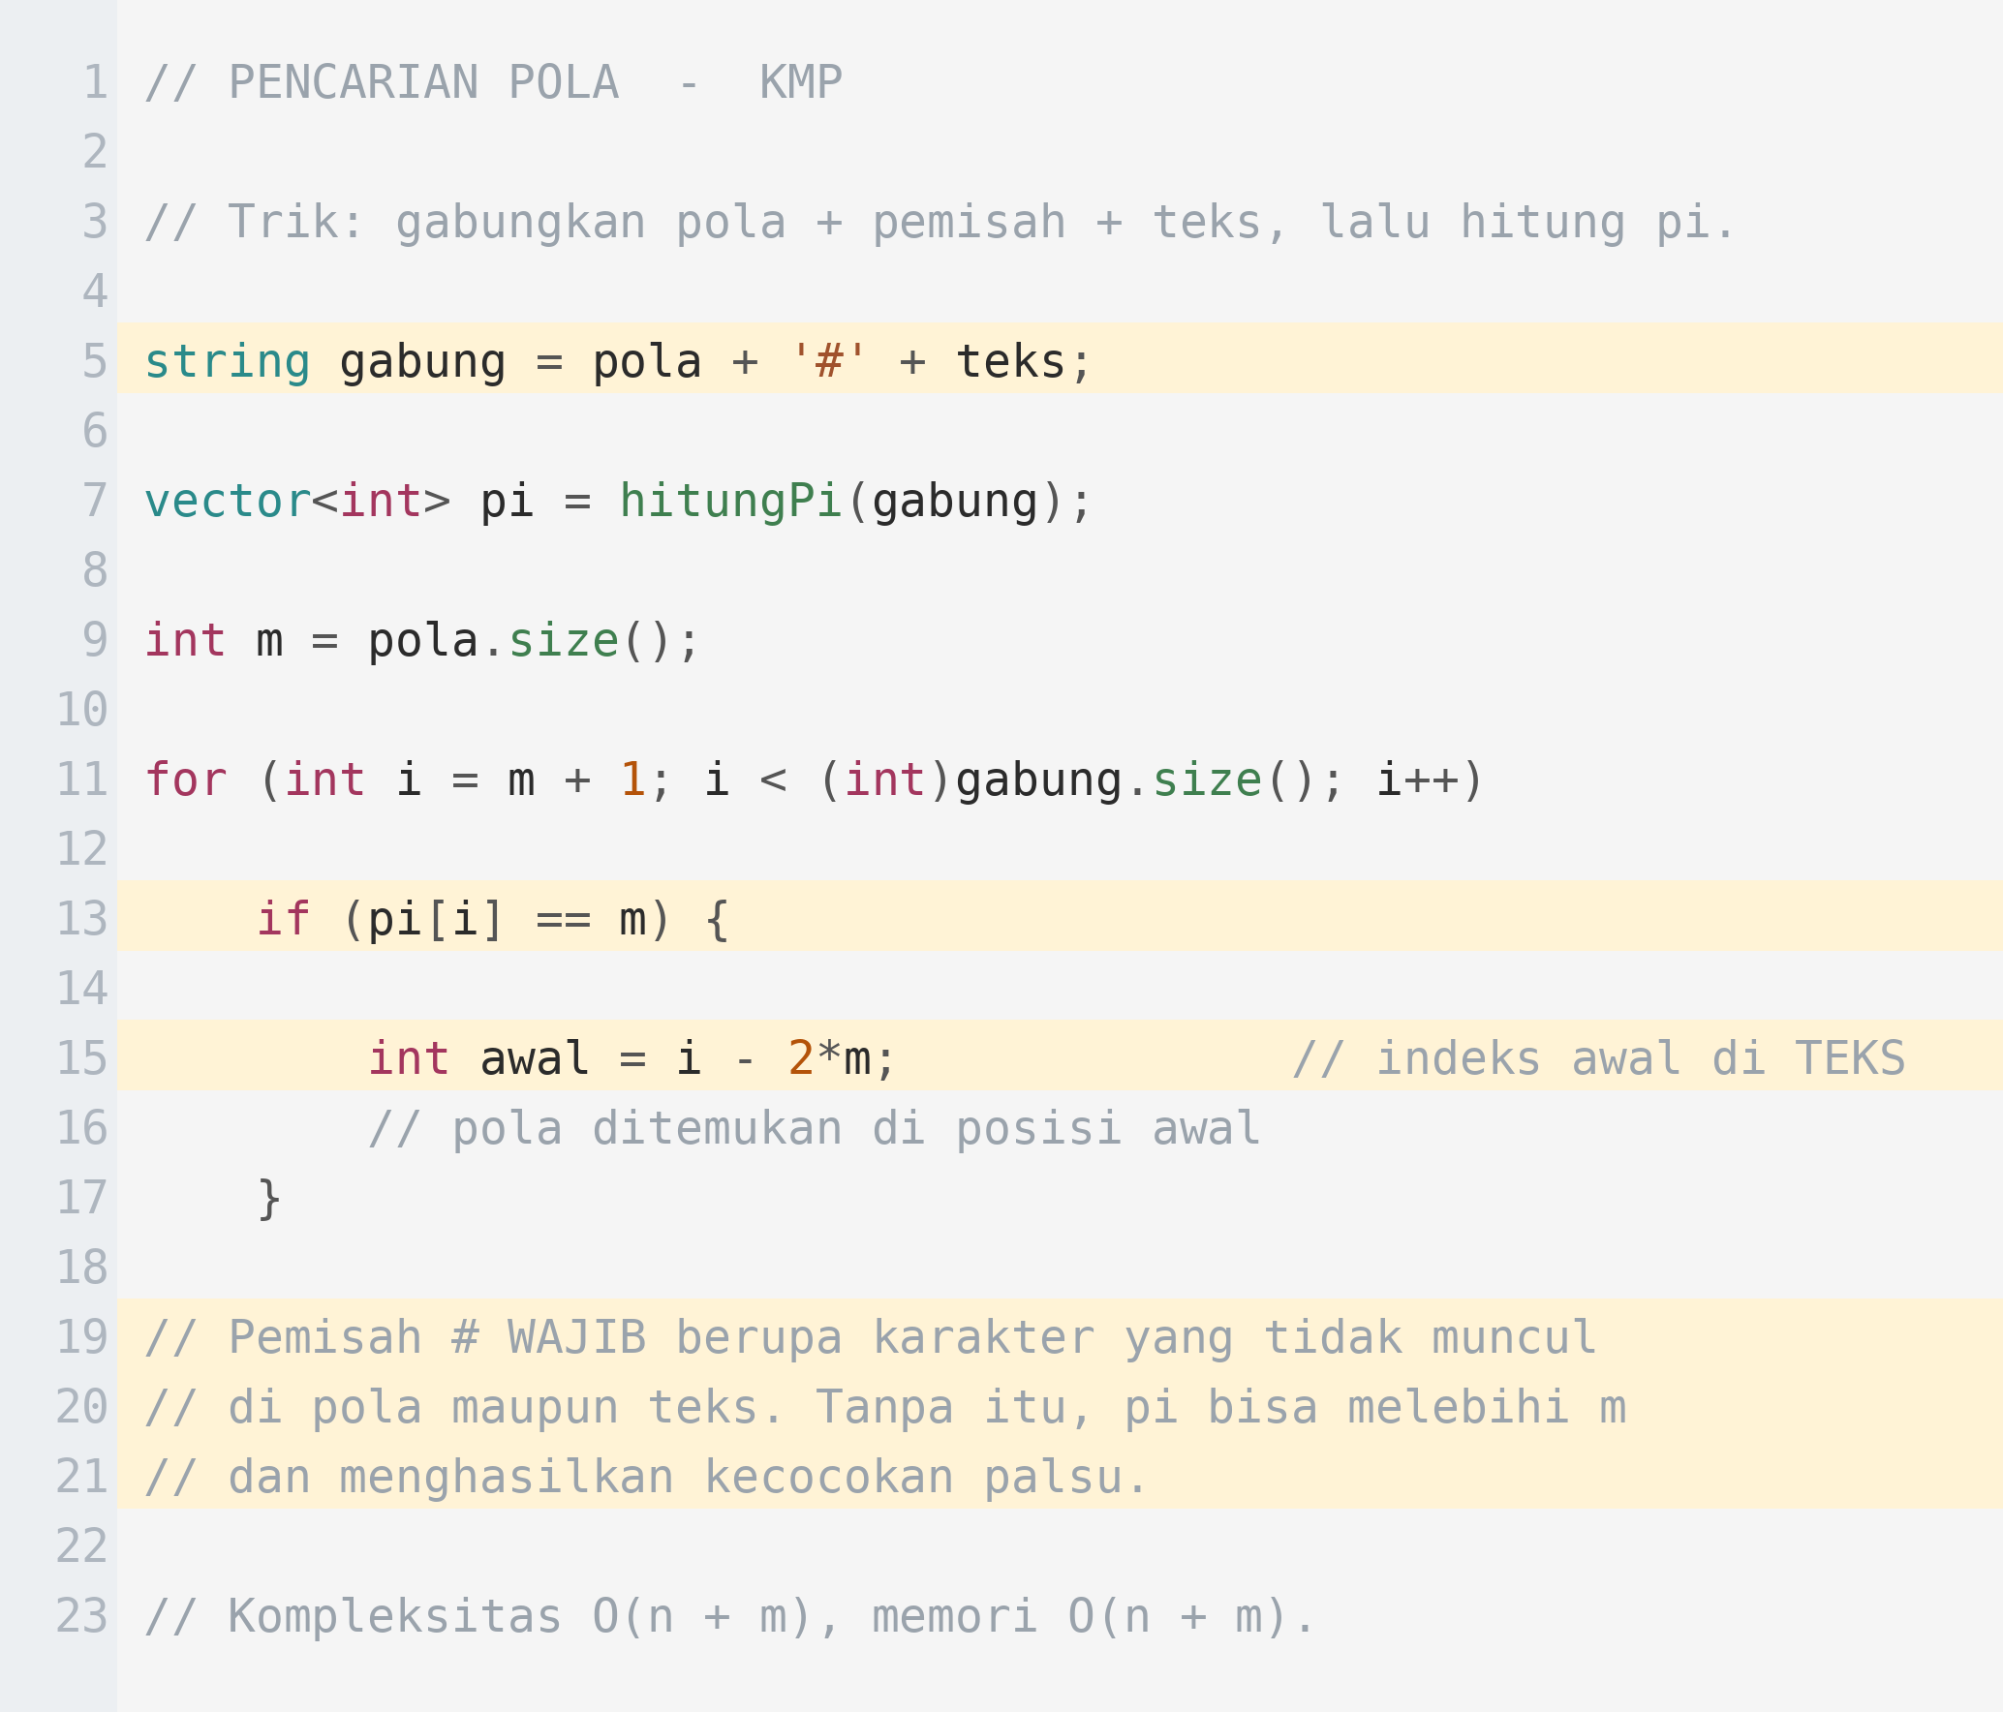
Cara Penggabungan
Paling mudah diingat: gabungkan pola, pemisah, dan teks — lalu cari nilai pi yang sama dengan panjang pola.
PENJELASAN
Pemisah wajib berupa karakter yang tidak muncul di pola maupun teks. Tanpa pemisah, border bisa melewati batas antara keduanya dan menghasilkan kecocokan palsu.

Slide 18
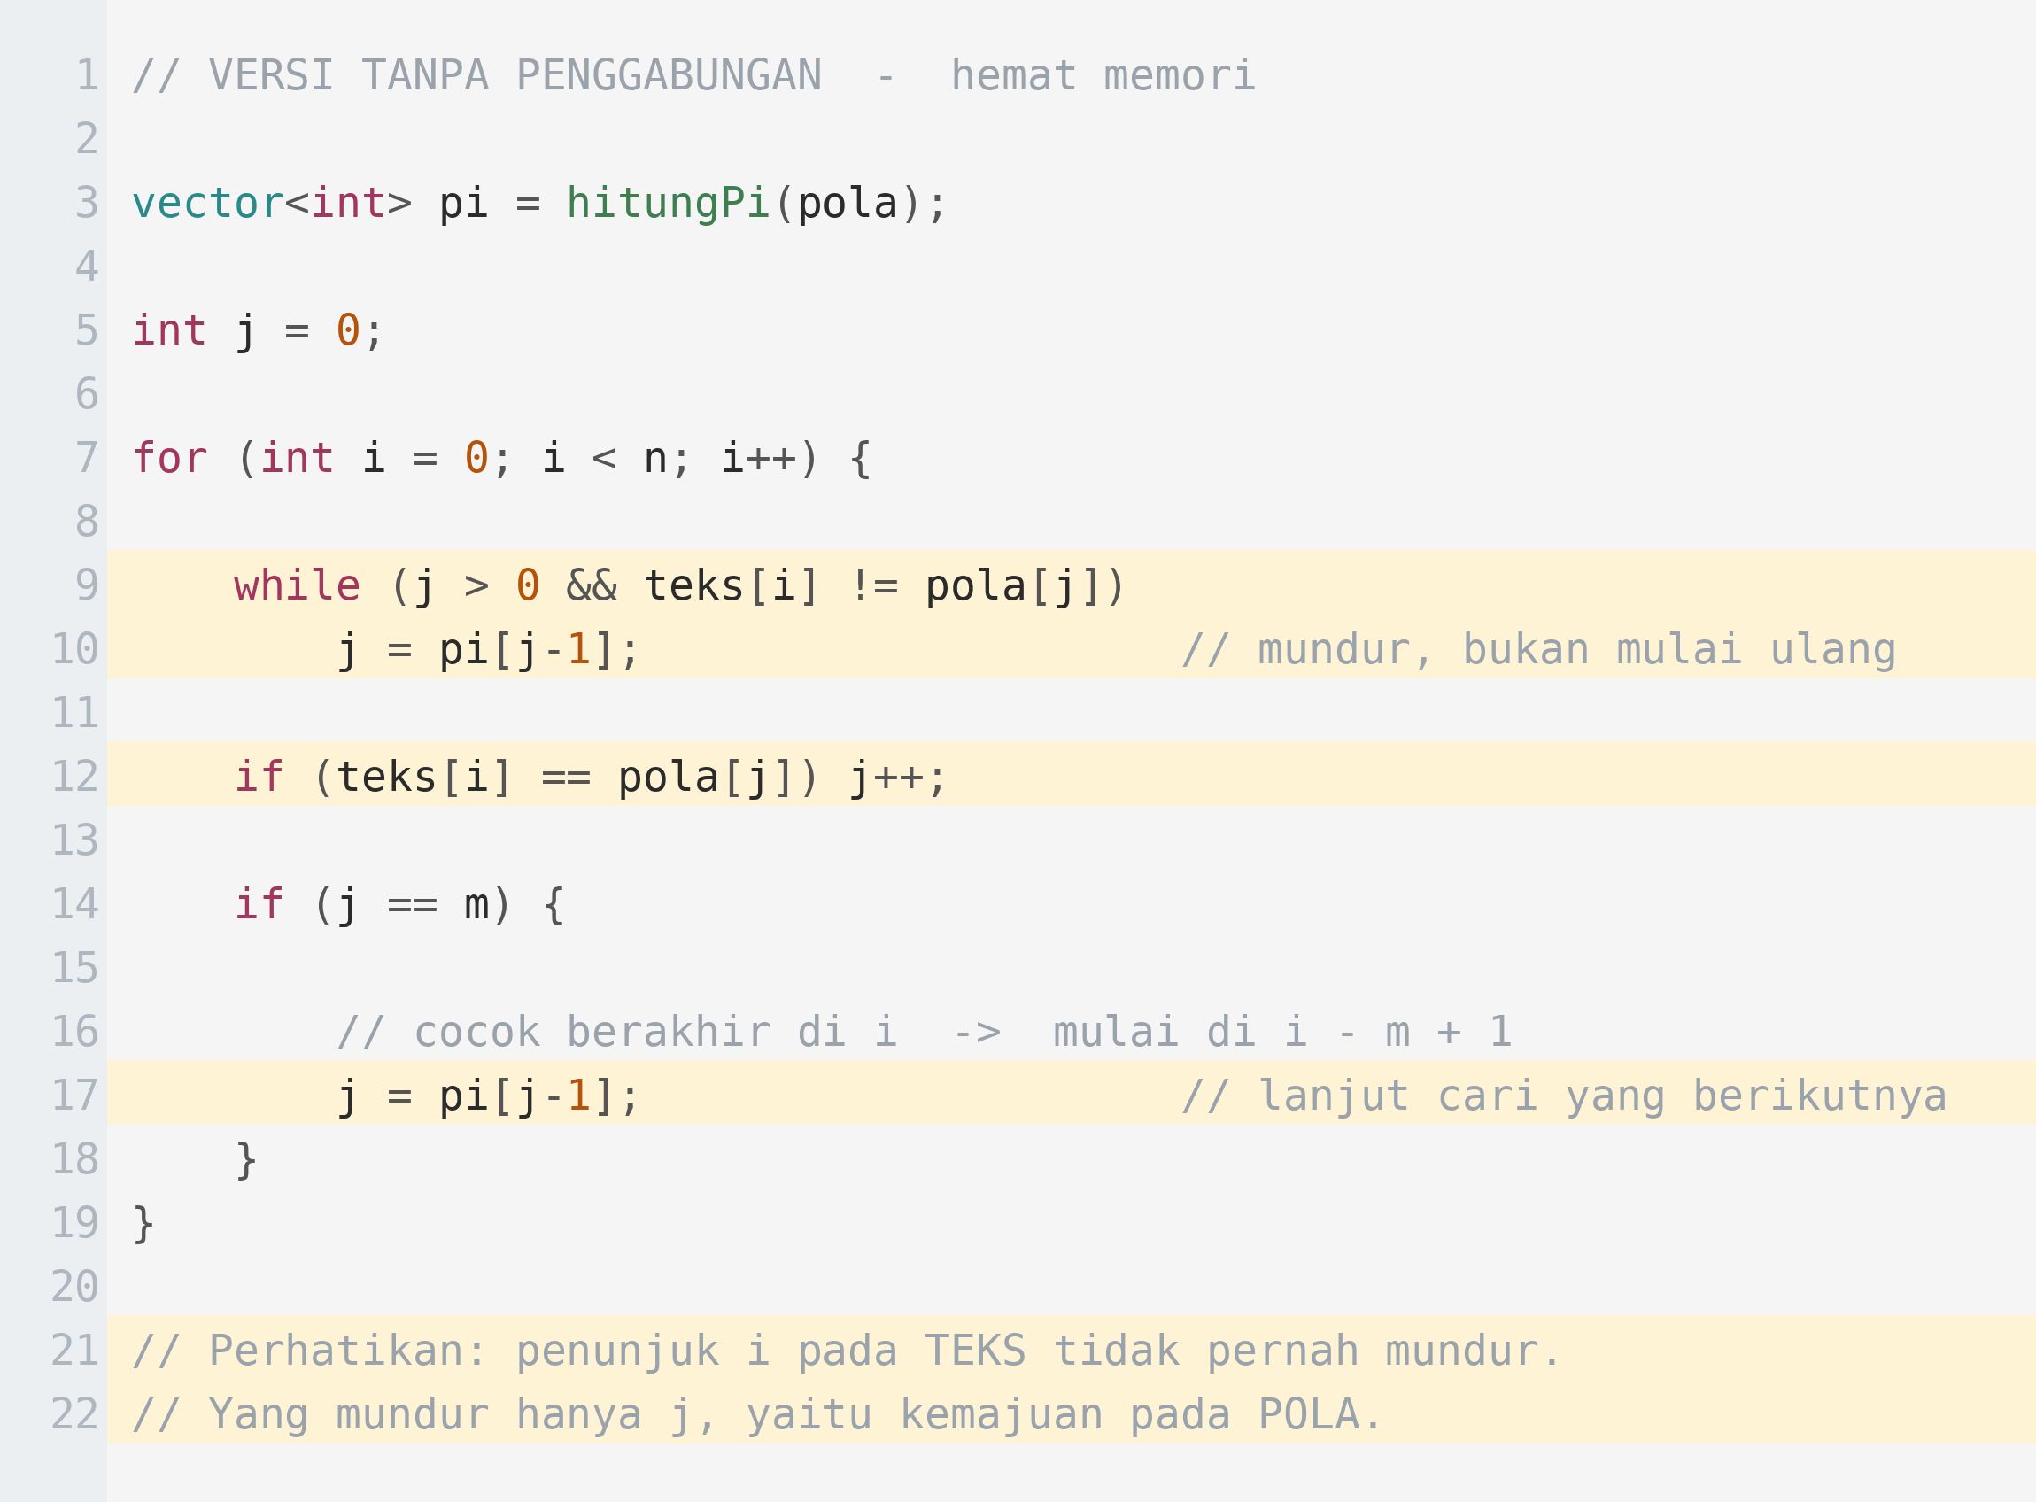
Cara Tanpa Penggabungan
Lebih hemat memori dan lebih sering dipakai. Perhatikan bahwa penunjuk pada teks tidak pernah mundur.
PENJELASAN
Baris 16 menentukan apakah kemunculan boleh tumpang tindih. Bila tidak boleh, ganti dengan j = 0 agar pencarian dimulai dari nol setelah setiap kecocokan.

Slide 19
04
Aplikasi
Prefix function bukan hanya untuk mencari pola

Slide 20
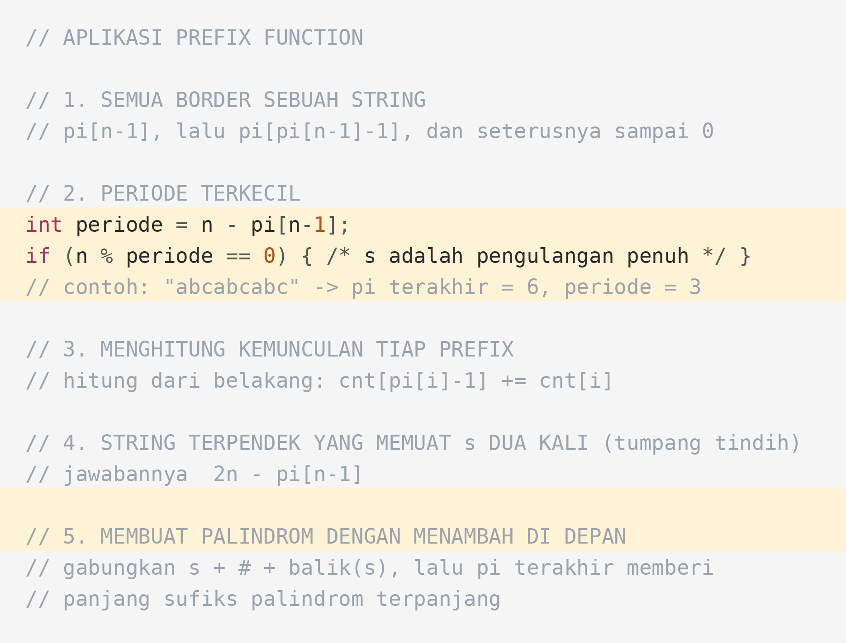
Lima Aplikasi Prefix Function
Sebagian besar soal string yang menyebut kata "periode" atau "border" selesai dengan salah satu dari ini.
PENJELASAN
Aplikasi kedua sangat sering keluar: periode terkecil sebuah string adalah n dikurangi nilai pi terakhirnya, dan string itu pengulangan penuh bila n habis dibagi periodenya.

Slide 21
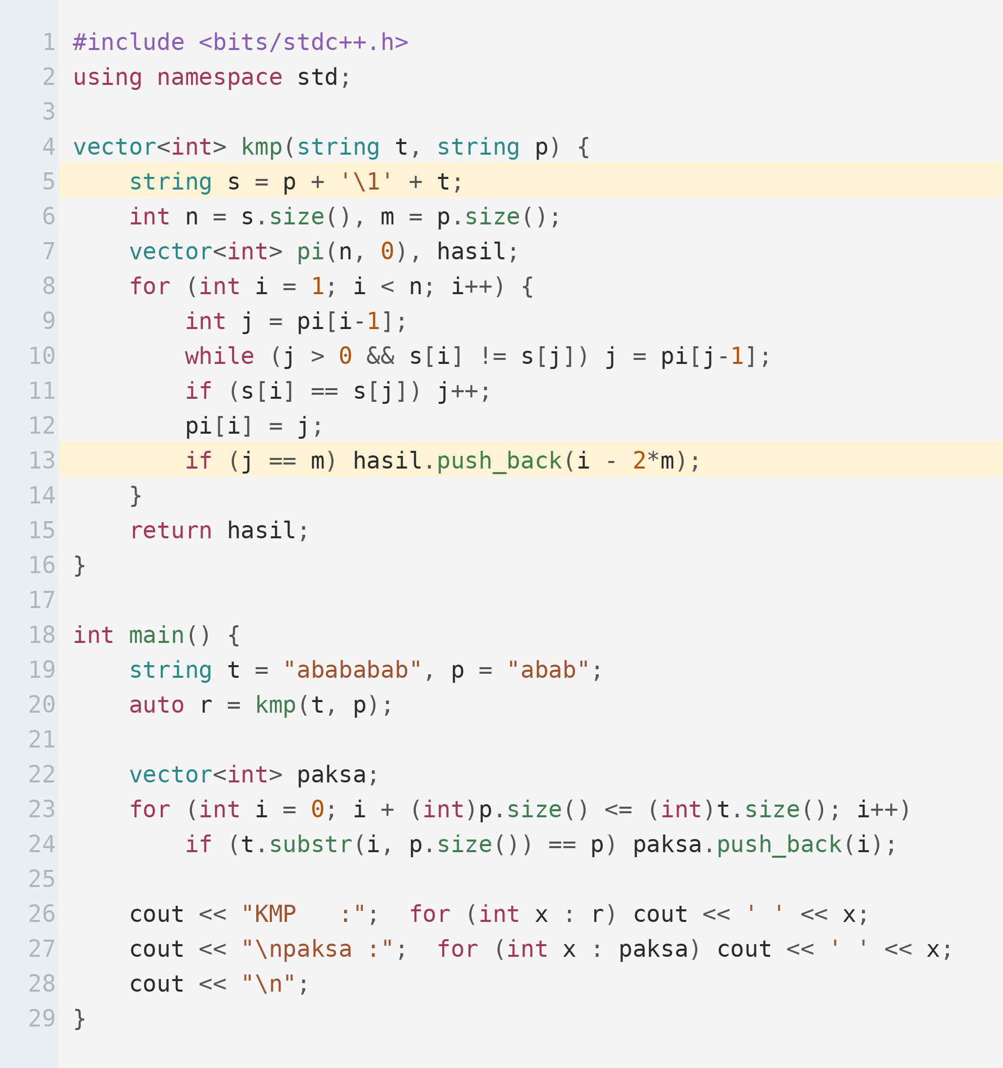
KMP atau Hashing
Keduanya menyelesaikan pencarian pola. Bedanya: KMP pasti benar, hashing punya peluang salah yang kecil tetapi bukan nol.
PENJELASAN
Pemisah \1 wajib dan tidak boleh muncul di teks, supaya border tidak melompati batas pola. Setelah itu, setiap posisi dengan pi sama dengan panjang pola adalah sebuah kecocokan.
KMP deterministik: tidak ada peluang salah sama sekali.
Hashing lebih mudah ditulis dan bisa membandingkan substring sembarang.
Pakai KMP untuk satu pola; pakai hashing untuk perbandingan bebas.
Pemisahnya harus karakter yang dijamin tidak ada di teks maupun pola.

Slide 22
Memilih Algoritma String
Cocokkan dengan apa yang ditanyakan soal, bukan dengan algoritma yang paling kamu kuasai.
Kebutuhan | Pakai | Catatan
Cari satu pola di satu teks | KMP atau hashing | Keduanya O(n + m). Pilih yang lebih cepat kamu tulis.
Periode, border, prefix-sufiks | Prefix function | Jawabannya langsung terbaca dari array pi.
Banyak pola sekaligus | Aho-Corasick | Perluasan KMP untuk kumpulan pola.
Bandingkan substring acak | Hashing | Paling luwes; O(1) per perbandingan.
Semua substring palindrom | Manacher | O(n), khusus untuk palindrom.
Substring berbeda, LCP | Suffix array / automaton | Untuk soal string tingkat lanjut.

Slide 23
05
Contoh Soal
Dari pernyataan sampai kode lengkap

Slide 24
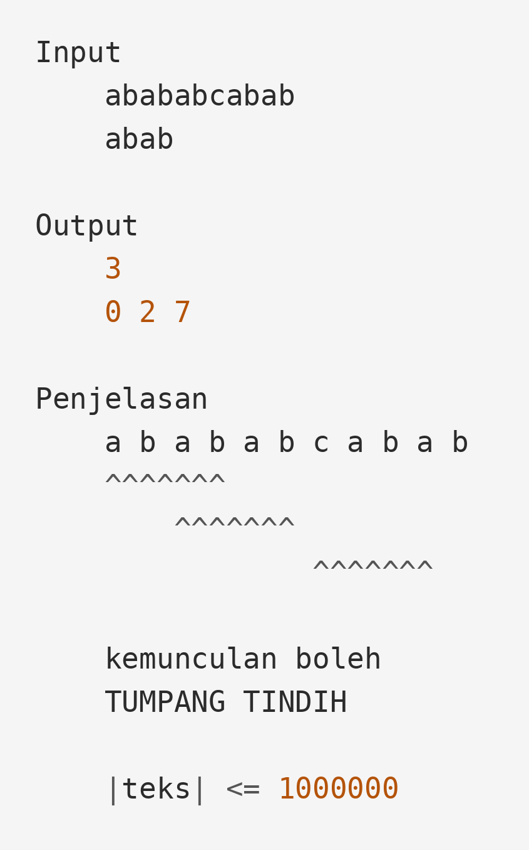
Latihan Terbimbing
SOAL
Semua Kemunculan Pola
Diberikan teks t dan pola p. Keluarkan banyaknya kemunculan p di dalam t, lalu seluruh indeks awalnya. Kemunculan boleh saling tumpang tindih.
1 <= |p| <= |t| <= 1000000
hanya huruf kecil
batas waktu 1 detik

Slide 25
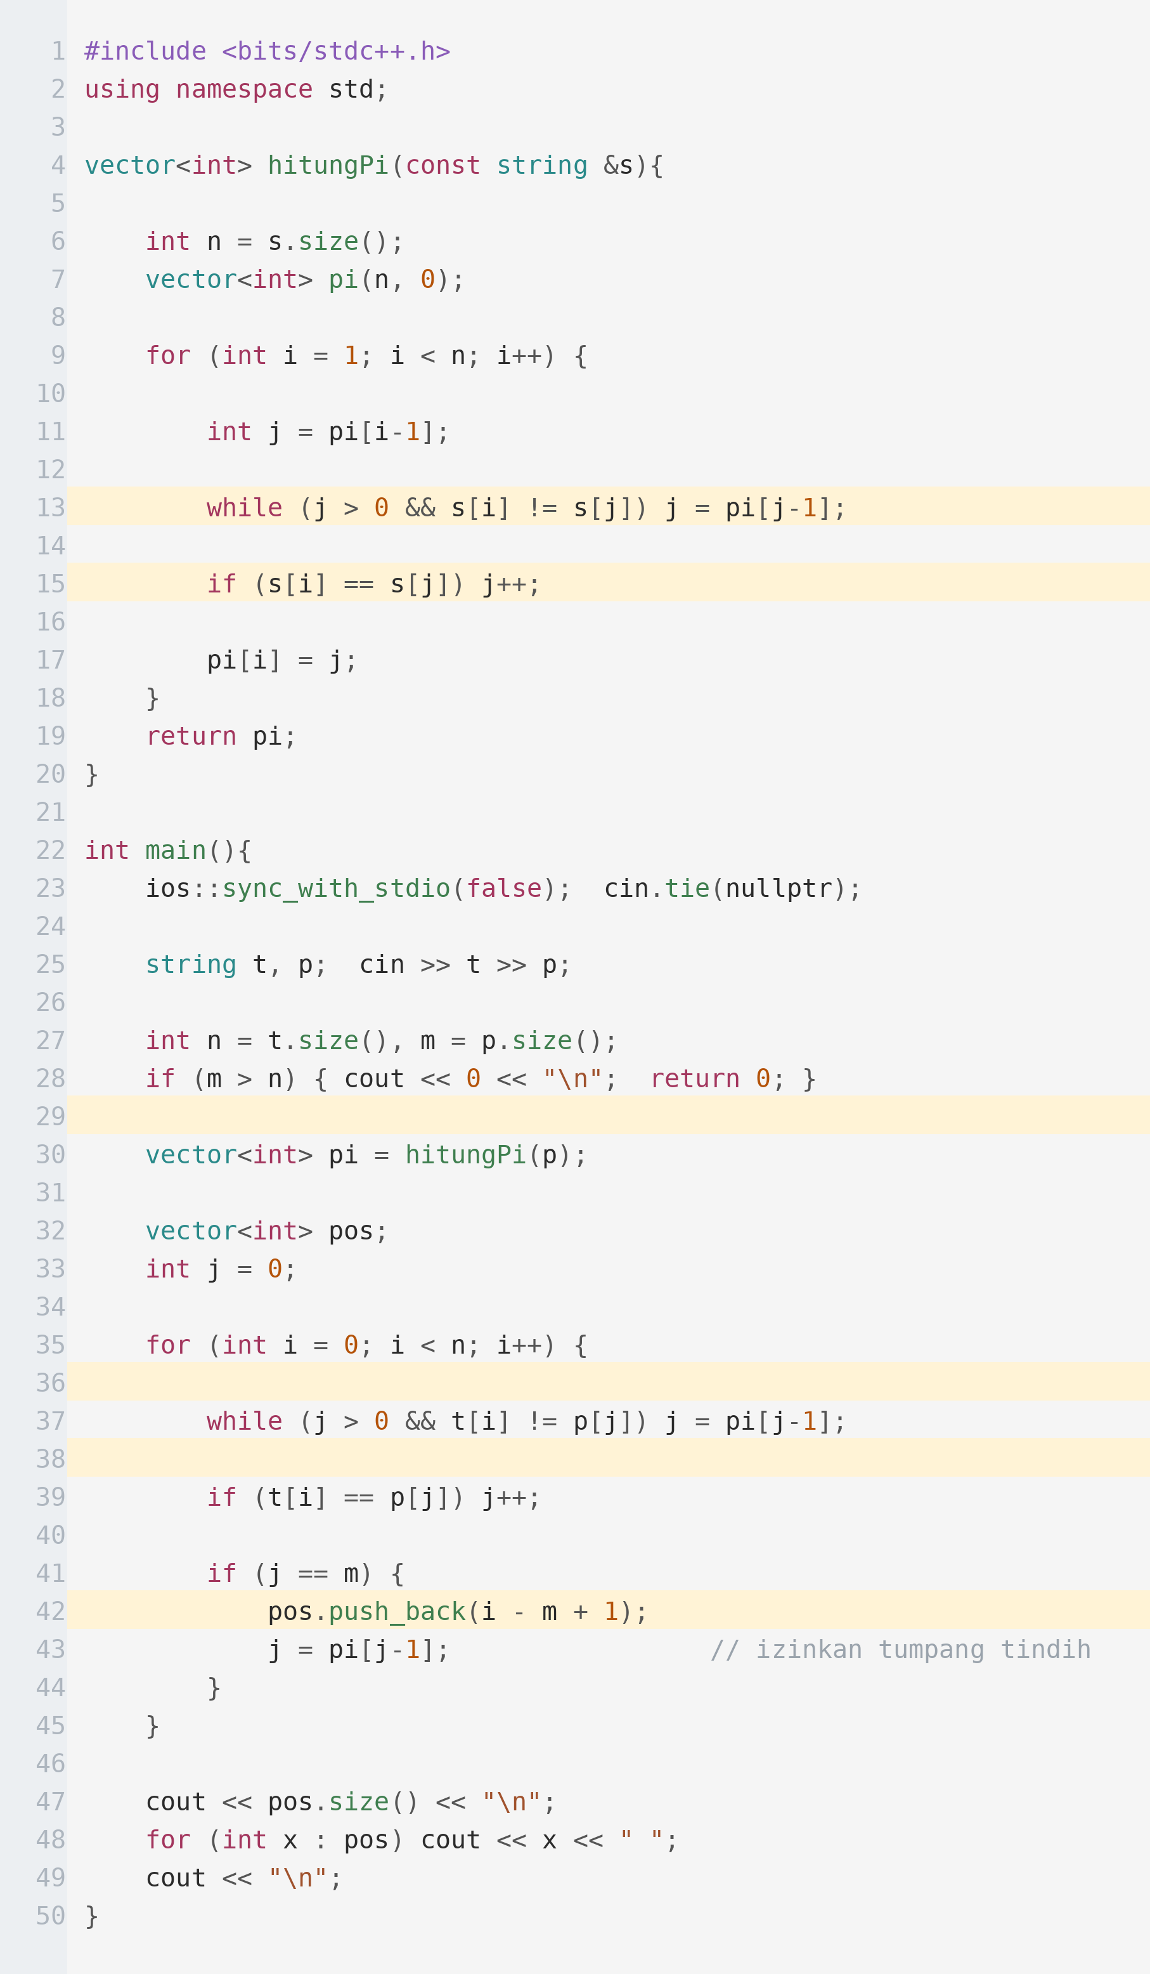
Pembahasan Lengkap
Perhatikan baris 41: setelah menemukan kecocokan, j dimundurkan ke pi[j-1] agar kemunculan berikutnya boleh tumpang tindih.
PENJELASAN
Kompleksitas O(n + m) dan memorinya O(m) saja, karena hanya pi dari polanya yang disimpan. Ini lebih hemat daripada cara penggabungan yang butuh O(n + m).

Slide 26
Latihan Mandiri
Dua soal pertama adalah KMP langsung; tiga berikutnya memakai sifat border dan periode.
Soal | Yang dilatih | Tingkat
CSES — String Matching | KMP standar | Mudah
CSES — Finding Borders | Rantai pi untuk semua border | Menengah
CSES — Finding Periods | Periode dari nilai pi terakhir | Menengah
Codeforces 432D | Menghitung kemunculan tiap prefix | Menengah
Codeforces 471D | Mengubah soal selisih menjadi pencocokan pola | Sulit

Slide 27
Ringkasan
Empat hal yang perlu terbawa dari materi ini.
pi[i] adalah panjang border terpanjang
Border adalah string yang sekaligus prefix dan sufiks, tetapi bukan seluruh string. Dari definisi ini seluruh algoritma mengalir.
Penunjuk pada teks tidak pernah mundur
Yang mundur hanya kemajuan pada pola. Itulah kenapa KMP O(n + m) dan tidak pernah memeriksa ulang huruf yang sama di teks.
Rantai mundur tetap membuatnya linear
j bertambah paling banyak satu per iterasi, jadi total penurunannya juga terbatas. Argumen yang sama dengan monotonic stack.
Periode terkecil = n dikurangi pi terakhir
Satu baris yang menjawab banyak soal tentang pengulangan string. Layak dihafal beserta syarat n habis dibagi periodenya.

